Slide 1
Proceduri.

Slide 2
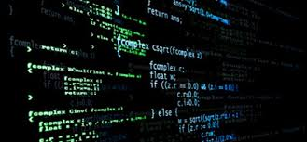

Definiția generală

Slide 3

FORMA GENERALĂ

Slide 4


PARAMETRI-VALOARE ȘI
PARAMETRI-VARIABILĂ

Slide 5


APELUL PROCEDURII

Slide 6

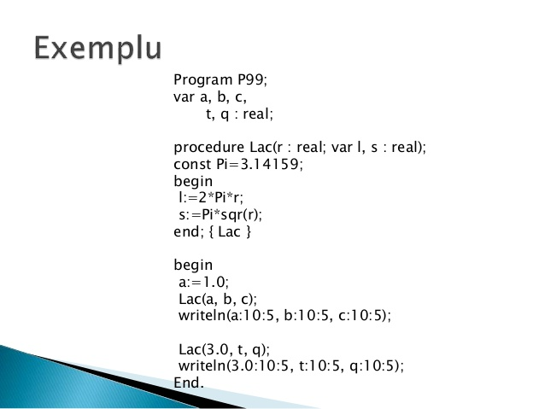
EXEMPLU

